Slide 1
Развитие одаренных детей на внеурочных мероприятиях курса для учащихся 7 класса «Мир занимательной физики» Разработала: Шпель Наталья Алексеевна

Slide 2
Целью работы на занятиях курса «Мир занимательной физики» является привитие интереса к предмету, формирование у учащихся навыков исследовательской деятельности, углубление и расширение знаний по физике, а также отдельные фрагменты занятий могут быть использованы на уроках физики.
Курс является важной содержательной частью предпрофильной подготовки учащихся. Дает возможность самостоятельно выполнять задания разного уровня, связанные с исследовательской и конструктивной деятельностью, повышает интерес к физике как к предмету и покажет, что знания, полученные на занятиях курса, можно применять в разных отраслях деятельности человека.

Slide 3
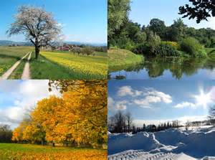
Физика и времена года

Slide 4
Поскольку наблюдения и опыты являются источниками знаний о природе, ученики выступают в роли физиков-исследователей. А в начале наблюдают окружающий нас мир и учитель выступает в роли консультанта. В большей степени необходимо понимать и чувствовать, как учится ребенок, координировать и направлять его деятельность, учить учится.
Домашнее задание – приготовить презентации с приметами о погоде – выполняется учащимися с интересом!

Slide 5
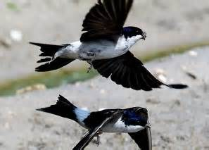
Приметы: птицы низко летают - к дождю!

Slide 6
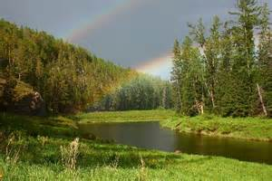
Увидели две радуги – дождь продлится еще некоторое время!

Slide 7
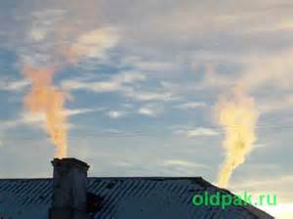
Дым из трубы столбом – к морозу!

Slide 8
Праздничная физика
Известно, что чувства человека оказывают большое влияние на его мышление. Оказывается, наша эмоциональная память сохраняется в сознании, и многие приятные эмоции и ситуации связаны с физическими явлениями, процессами и законами. Можно попробовать увидеть физические явления в праздничных ситуациях. Если дети будут внимательны, то без труда увидят мир физики в любом празднике!

Slide 9
«Когда гости ушли».
После ухода гостей Коля и Оля стали мыть посуду. Коля под струёй горячей воды мыл стаканы и фужеры, затем, переворачивая, ставил их на стол, а Оля вытирала их полотенцем. Но вымытые Колей стаканы и фужеры плотно приставали к клеёнке! Оля некоторые из них с трудом могла поднять с клеёнки. Она сказала об этом Коле. Он задумался. Ответьте вы, почему так происходит?

Slide 10
Рассмотрим сказку, применяя начальные знания по физике.
Отрывок из сказки «Снежная королева». Санки его, точно приросли к большим саням и продолжали нестись вихрем. Кай громко закричал - никто его не услышал! Снег валил, санки мчались, ныряя через сугробы и канавы. Ответьте на вопросы: Какие физические тела перечислены в отрывке? Что такое физическое тело? Какой путь преодолел Кай на своих санках за 10 минут, если скорость санок была 10 м/с?

Slide 11
С помощью загадок и кроссвордов можно разнообразить занятия:
Загадки: В огне не горит и в воде не тонет? Чудо птица, алый хвост, полетела в стаю звезд? Пушистая вата, плывет куда-то, чем вата ниже, тем дождик ближе? В нашей комнате одно, есть волшебное окно, в нем летают чудо птицы, бродят волки и лисицы, знойным летом - снег идет, а зимою сад цветет. В том окне чудес полно, что же это за окно? Цветное коромысло над лесом повисло?

Slide 12
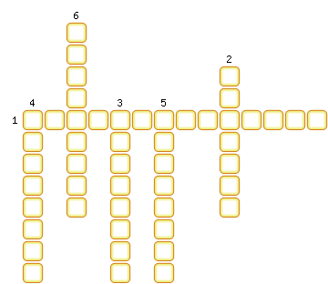
Молекулы
1. Притяжение или отталкивание молекул вещества.
2. При повышении температуры контактирующих тел диффузия происходит […].
3. Наименьшая частица того или иного вещества.
4. Состоят из молекул.
5. Проникновение хаотически движущихся молекул одного вещества в промежутки между молекулами другого вещества.
6. Молекулы одного и того же вещества [...].

Slide 13
Выполнение самостоятельных практических работ обеспечивает связь физического эксперимента с изучаемым теоретическим материалом, что позволяет детям самостоятельно делать обобщения и выводы.
Эксперименты, с которых начинают исследования дети, можно назвать домашними опытами и фокусами:

Slide 14
Молния на столе
Три стакана хорошо просушим над огнем или возле печки и поставим их на стол. Сверху на них положи металлический поднос или просто лист металла, тоже хорошо просушенный. Кусок плексигласа побольше (угольник, линейку) наэлектризуй сухой тряпкой и положим на поднос. Возьмем чайную ложку и потянемся ею к краю подноса. Щёлк! Что такое? Ложечка ведь и коснуться подноса еще не успела.
Погасим свет и, когда глаза привыкнут к темноте, повторим этот опыт. Теперь мыувидим «молнию» —яркую, беловато-синюю искру в полспички длиной.

Slide 15
Значит треск, который мы слышим, это «гром»?
Так и есть. Во время грозы он обычно приходит с запозданием. Только если молния вспыхивает близко, над самой головой, гром гремит почти сразу. Дело в том, что свет от молнии распространяется очень быстро, почти мгновенно. А звук идет медленнее, примерно один километр за три секунды. Потому он и отстает. А в нашем опыте, конечно, свет и звук доходят оба почти в один и тот же миг, потому что расстояние очень маленькое.

Slide 16
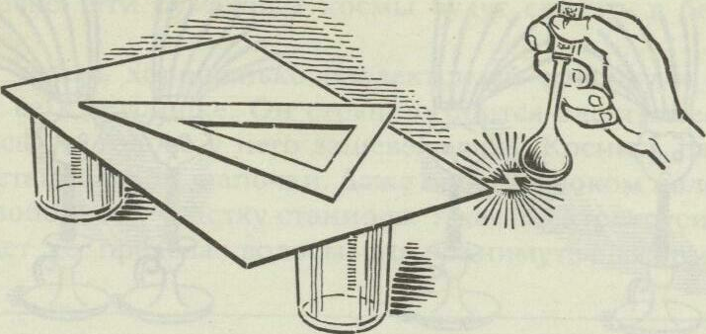

Slide 17
Итогом работы учащихся является проектная деятельность, которую в последующих классах есть возможность продолжить.
Одним из проектов, предложенным самим учащимся, был двигатель Стирлинга. Данная работа была представлена на научно-практической конференции.

Slide 18
Спасибо за внимание!

